Slide 1

PHÒNG GIÁO DỤC VÀ ĐÀO TẠO QUẬN LONG BIÊN
TRƯỜNG MẦM NON CỰ KHỐI
GIÁO ÁN PHÁT TRIỂN THẨM MỸ
Đề tài : Trang tí cành hoa đào
Lứa tuổi : MG nhỡ 4- 5 tuổi
GV thực hiện : Đào Thị Lệ

Slide 2

Hát : Bé chúc xuân

Slide 3

Hoa đào ngày tết

Slide 4
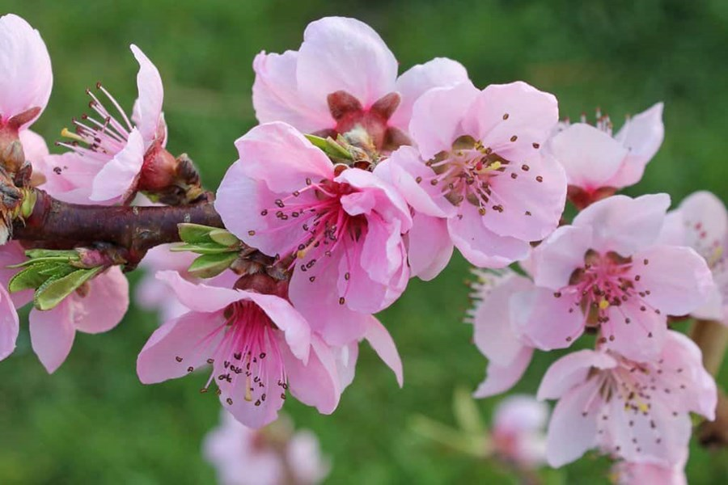

Slide 5
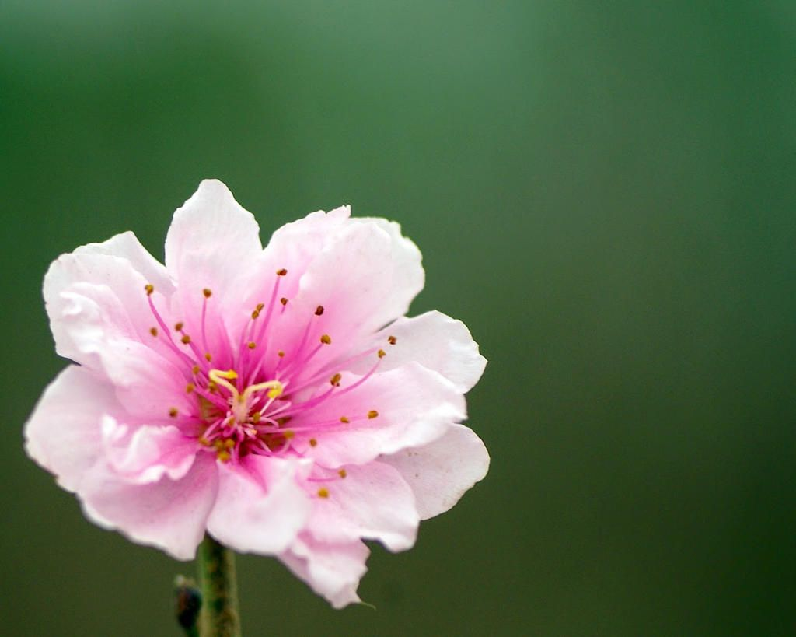

Slide 6
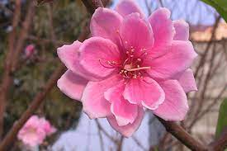

Slide 7

Quan sát tranh mẫu

Slide 8
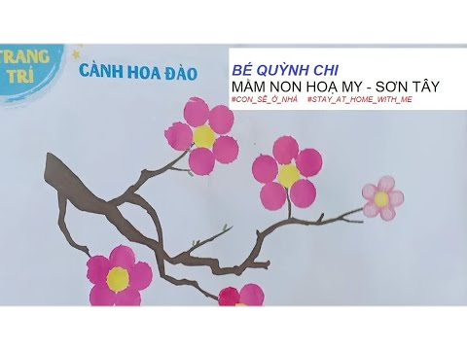

Slide 9
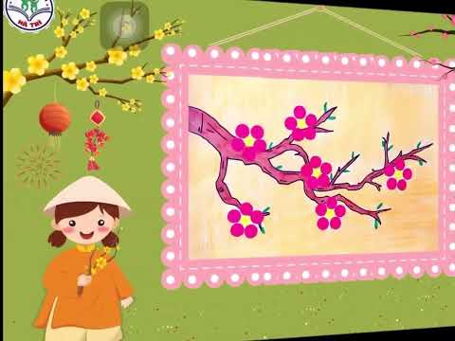

Slide 10
